Slide 1
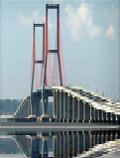
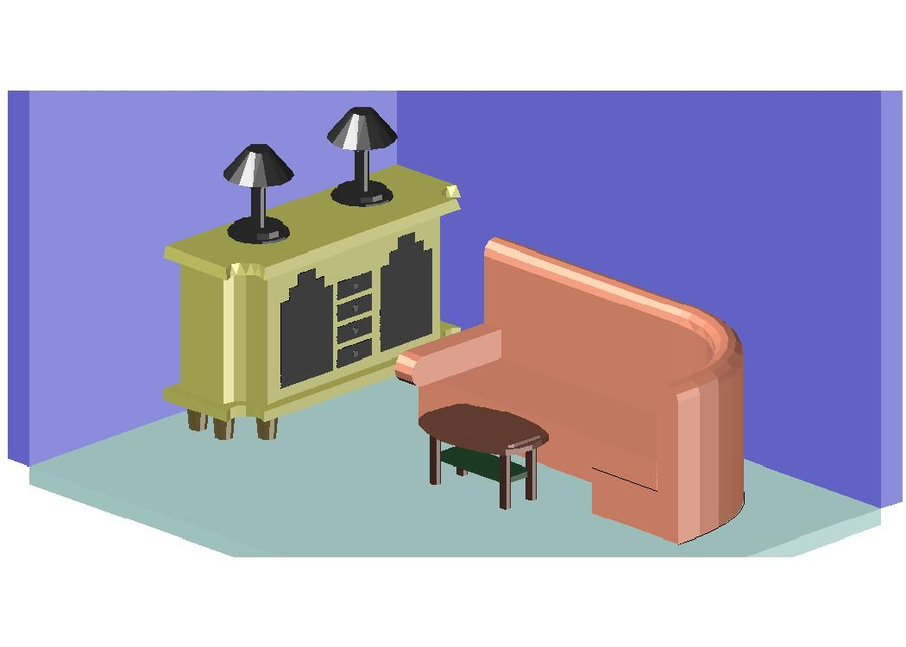
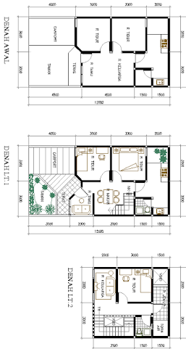
AUTOCAD 2D DAN 3D
METODE BELAJAR LANGSUNG PRAKTEK
Oleh:
Drs.Ir.H.Ishak Yunus, ST.,MT.IPM.,P.Ma-SDA
Wanda Yudha Prawira,ST.,MT.
Program Studi Teknik Sipil Fakultas Teknik
Universitas Bina Darma
2017

